Slide 1
«Ыбырай Алтынсарин атындағы жалпы білім беретін мектеп »тірек мектебі (ресурс орталығы)КММ
Сабақ тақырыбы: Биотикалық факторлардың ортасы.Қоректік тор.Экологиялық пирамида
Биология пәнінің мұғалімі: Махметова Ш.М

Slide 2

Тақырыбы: Биотикалық факторлардың ортасы.
Қоректік тор.Экологиялық пирамида.

Slide 3
Мақсаты:
●Биотикалық факторлардың ағзаға қалай әсер ететінін нақты дәлелдер арқылы
түсіндіру.
●Қоршаған ортаны сақтауда экологиялық факторлар туралы білімдерін тереңдете отырып,ойлау қабілетін дамыту.

Slide 4
Үй тапсырмасын бекіту
Организмдердің негізгі тіршілік орталары
Негізгі тіршілік орталары
Су
Құрлық
Топырақ
Ағзалық орта
Гидробионтар
Аэробионттар
Эдафобионттар
Паразиттер

Slide 5
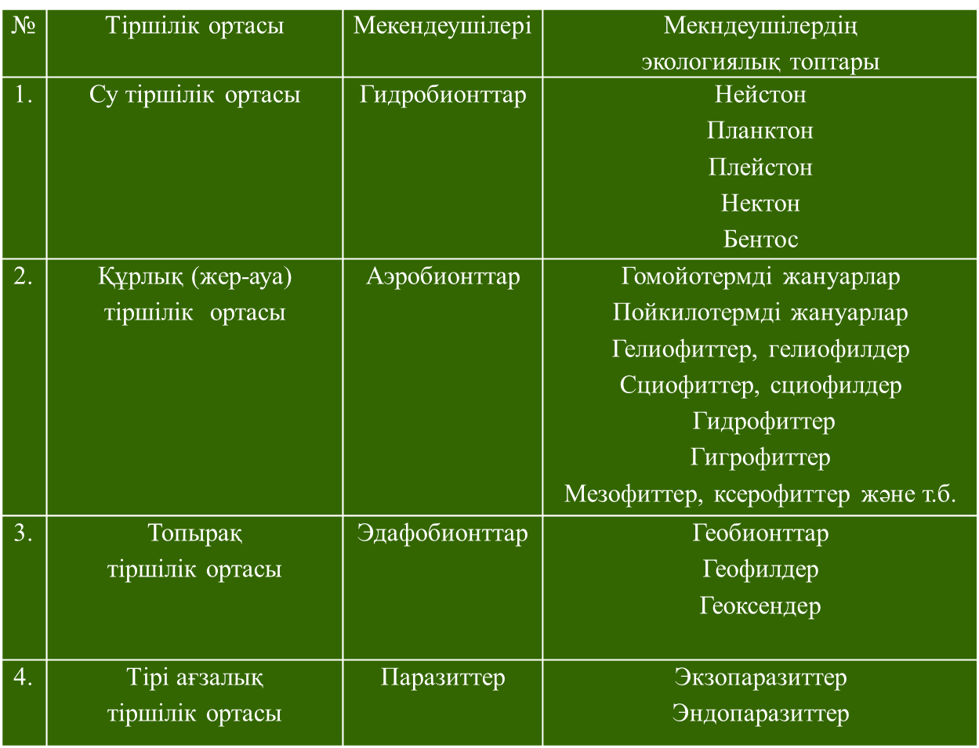

Slide 6
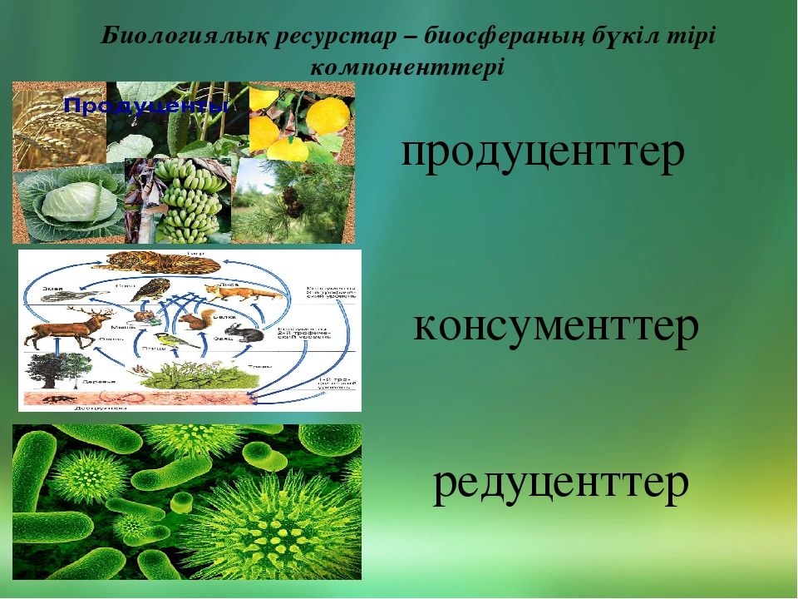
Биотикалық факторлардың ортасы.Қоректік тор.Экологиялық пирамида.

Slide 7
Продуценттер
Кез келген экожүйедегі маңыздылары алғашқы ағзатекті синтездейтін ағзалар-продуценттер болып табылады.Оларға барлық жасыл өсімдіктер және көкжасыл балдырлар (цианбактериялар)жатады. Бұл ағзалар бейағзалық шикі заттан-көмірқышқыл газы мен судан ағзалық заттарды (нәруыз,май және көмірсуларды)синтездейді. Бұл реакциялар хлорофилл және басқа жарық сезгіш пигменттер сіңірген күн жарығы энергиясы есебінен жүреді. Продуценттер қоректік тізбектегі алғашқы трофикалық деңгейде болады.

Slide 8
Редуценттер
Редуценттер паразиттерден айырмашылығы өлі қалдықтармен немесе тірі тіршілік иелерінің бөлінділерімен қоректенеді.Олар трофикалық деңгейдің ең соңында болады,минералдандыруды,яғни өлі табиғатқа химиялық элементтерді қайтаруды іске асырады.

Slide 9
Консументтер
Консументтер-продуценттердің есебінен қоректенеді.Алайда консументтердің әртүрлі қатарларға жатуы мүмкін. Мәселен,бірінші қатардағы консументтер продуценттерді тікелей тұтынатын шөпқоректі жануарлар болады.Екінші қатардағы консументтер шөпқоректілерді жейтін жыртқыштар болуы мүмкін.Үшінші қатардағы консументтер жыртқыштардың жыртқышы бола алады. Консументтердің осы және келесі трофикалық деңгейлері әр алуан паразит өсімдіктер мен жануарлар да бола алады.

Slide 10
1 тапсырма
Биотикалық қарым-қатынастардың түрлері мен оларға анықтама беріңіздер.
Қарым-қатынастар түрлері
Анықтамалар

Slide 11
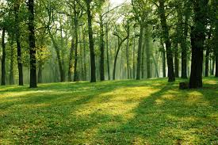

2 тапсырма

Slide 12
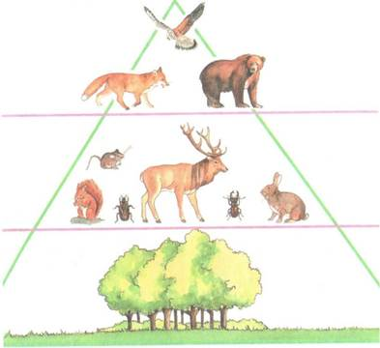

Экологиялық пирамида қоректену тізбегіндегі энергия шығынының мөлшерлік кескінін және тұтынушылар арасындағы энергетикалық өзара қатынасты көрсетеді.Пирамидаміз -бұл ағзалардың бастапқысынан соңғысына дейінгі шынайы немесе үлгіленген мөлшерін көрсететін трофикалық деңгейлер.

Slide 13
Үйге тапсырма
§ 52 Биотикалық факторлардың ортасы.Қоректік тор.Экологиялық пирамида.
Мына экожүйелерге:1)шөл, 2)дала, 3)орман, 4)тоған,көл немесе өзендерге өздерің қоректік торап құрыңдар.

Slide 14
Екі ағзаның арасындағы қарым-қатынастардың түрлерін теориялық түрде былай көрсетуге болады: (+), (-), (0)-мұндағы, (+)-ағзалар үшін жағдайдың жақсаруы, (-)-оның нашарлауы, (0)-араларында айтарлықтай өзгерістердің болмауы. Төменде берілген биотикалық қарым-қатынастардың тұсына, мысалдар келтіре отырып, белгілерді қойыңыздар.
Жыртқыштық__________________________________________________
Симбиоз (селбесу)___________________________________________
Аменсализм____________________________________________________
Бәсекелестік____________________________________________________
Комменсализм __________________________________________________
қайту

Slide 15


